Slide 1

Föräldramöte 2024-04-01
Nässjö FF P11 välkomna!
Notes:
Lägg gärna upp en lagbild som välkomstbild

Slide 2
AVGIFTER
Medlemsavgift
Medlemskap: 550:-
Familjemedlemskap: 1000:-
Stödmedlem 250:-
Deltagaravgift
Deltagare i fotbollsskolan betalar bara medlemsavgift
13-18 år: 850:-
Max medlems-/deltagaravgift per familjeadress är 2.400:-

Slide 3
profilkläder
Utprovning och beställning
Första utprovningen sker i samband med lagfotograferingen på Nevotex
För fler datum håll koll på hemsidan

Slide 4
föräldraåtagande
  Rabatthäften
Spelare i åldern 10-14 år säljer NFF rabatthäfte
Man kan köpa sig fri från detta.
Säljstart, mitten av maj
  Matchvärdslag
Hela laget samt alla föräldrar är matchvärdar 2 ggr/säsong (10/5 och 25/8)
5-6 föräldrar hjälper till i entré, kiosk, försäljning, lotter mm
8 spelare är bollkalle
Övriga spelare och föräldrar hejar och bidrar till bra stämning under matcherna
  Tvätt av matchställ
Efter varje match utses en spelare som tar med sig matchstället hem för tvätt
Min Fotboll-appen
Registrering av mål och eventuellt andra händelser under hemmamatcher (även bortamatcher om inte hemmalaget sköter detta)

Slide 5
Lagorganisation P11
Karl Gustafsson
Karl-Johan Mannerback
Wissam Hanna
Alex Henningsson
Anton Curhed
Petter Johansson
Notes:
Ansvarig tränare – de som ansvarar för att planera och lägga upp träningarna, samt stämmer av med ass tränarna inför varje träning.
Assisterande tränare - får till sig dagens träning och upplägg från huvudtränaren och håller/bistår i div övningar.
Målvaktstränare - ansvarar för målvakternas träning och planerar ihop med ansvarig tränare hur man lägger upp träningen.
Serieansvarig - ansvarar för att kontakta motståndarna och domare vid hemmamatcher. Kontaktperson för motståndarnas inbjudningar till bortamatcher.
Lagledare – Den som sköter all kontakt utåt, till Ungdomskommittén, står som kontaktperson på hemsidan, sköter anmälningar och kontakt vid cuper
Lagansvarig – sköter kontakten inom laget. Mail och information till föräldrar.
Är ansvarig för lagets hemsidan och uppdaterar hemsidan med viktigt information. (lagledare och lagansvarig kan vara samma person)
Matrialare – är en fördel om 1 person ansvarar för och ser till att laget har det material som behövs och som sköter den kontakten till materialansvarig i NFF
Kassör - ansvarar för lagets ekonomi och sköter inbetalningar till lagets cuper.

Slide 6
Kommunikation
Allmänt
▶ Via hemsida (notis kommer via e-mail som du angivit)
▶ Om kort varsel via Supertext
Matchkallelser (och andra kallelser)
▶ Via medlemsapp (notis kommer via e-mail som du angivit)
Notes:
Ansvarig tränare – de som ansvarar för att planera och lägga upp träningarna, samt stämmer av med ass tränarna inför varje träning.
Assisterande tränare - får till sig dagens träning och upplägg från huvudtränaren och håller/bistår i div övningar.
Målvaktstränare - ansvarar för målvakternas träning och planerar ihop med ansvarig tränare hur man lägger upp träningen.
Serieansvarig - ansvarar för att kontakta motståndarna och domare vid hemmamatcher. Kontaktperson för motståndarnas inbjudningar till bortamatcher.
Lagledare – Den som sköter all kontakt utåt, till Ungdomskommittén, står som kontaktperson på hemsidan, sköter anmälningar och kontakt vid cuper
Lagansvarig – sköter kontakten inom laget. Mail och information till föräldrar.
Är ansvarig för lagets hemsidan och uppdaterar hemsidan med viktigt information. (lagledare och lagansvarig kan vara samma person)
Matrialare – är en fördel om 1 person ansvarar för och ser till att laget har det material som behövs och som sköter den kontakten till materialansvarig i NFF
Kassör - ansvarar för lagets ekonomi och sköter inbetalningar till lagets cuper.

Slide 7
matcher
Seriespel
Vi kommer att spela i 2 serier.
Nytt för i år: 9 mot 9
Spelsystem
4-3-1
Matchplanering
Kallelse till match sker via Sportadmin-appen. OBS! viktigt ni har en aktuell e-mail angiven!
Viktigt att svara på kallelser oavsett om man kan vara med eller inte - det är inte okej att dyka upp till match som man inte är anmäld till
För varje match får en spelare enligt turordning ta hand om tvätt av matchkläderna
Samåkning - möjlighet finns att ange behov eller att man har ledig plats i medlemsappen
Varje förälder har ansvar att meddela om spelaren inte kan vara med på match man är uttagen till.
Varje förälder ansvarar för att spelaren kommer till bortamatcher och cuper man är anmäld till.
Notes:
Om serieindelningen är klar vid föräldramötet kan man kopiera in detta här.

Slide 8
matcher
Alla killar som tränar regelbundet kommer få spela matcher. Antal träningar de senaste 3-4 veckorna kommer utgöra grund för vilka som kallas till match. Alla träningar räknas.
Utöver träningsnärvaro kommer stor vikt läggas vid att man gör sitt bästa på träningar och matcher och visar engagemang för att få matcherbjudande.
En övergripande ”regel” i ungdomsfotboll är att ju fler träningar en spelare genomför under en säsong, desto fler matcherbjudanden.
Ingen gruppindelning – uttag sker separat inför varje match baserat på ovanstående.
Vi kan inte garantera att tvillingsyskon blir uttagna till samma match varje gång
Notes:
Om serieindelningen är klar vid föräldramötet kan man kopiera in detta här.

Slide 9
träningAR
Innan naturgräset är redo
Måndagar 16.30 – 17.30 (Konstgräset)
Onsdagar 17.30 – 19.00 (Löp-/fysträning, samling vid NFF:s klubbstuga)
Normala träningstider (förhoppningsvis i slutet av april)
Måndagar kl 18.30 – 20.00 (Konstgräset)
Onsdagar kl 17.00 – 18.30 (B-planen)
Fredagar kl 17.00 – 18.30 (D-planen)
Viktigt att barnen kommer i tid och att de har energi för en träning (träning funkar uselt om du är vrålhungrig eller för trött)
Omklädningsrum kommer finnas till måndagsträningen som startar 18.30 - mer information kommer

Slide 10
återbud
Kontakta via Supertext eller direkt till någon av ledarna vid återbud till match.
Det är rekommenderat att också höra av sig vid återbud till träningar. Detta kan göras via Supertext, direkt till ledare eller i Sportadmin-appen.
Notes:
Ta för vana att få föräldrar och äldre barn att meddela om de inte kan närvara vid träning och match.

Slide 11
cuper
Torebrings Cup i Aneby 14 april
  1 lag anmält (max 1 lag per förening)
Vi tittar på alternativ till ytterligare cup, troligtvis runt månadsskiftet juni/juli

Slide 12
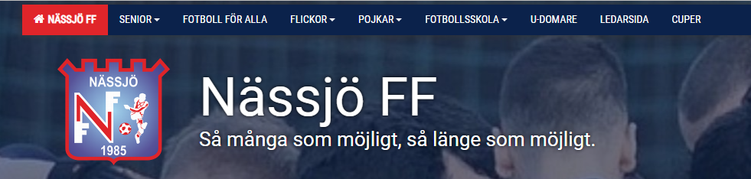
hemsida
www.nff.nu
Klicka på menyn ”Pojkar” -> ”P11 Truppen” för att komma till vår lagsida
Notes:
Visa föräldrarna hur man prenumererar på nyheter från er hemsida.
Klicka på stjärnan och fyll i namn och e-postadress.

Slide 13
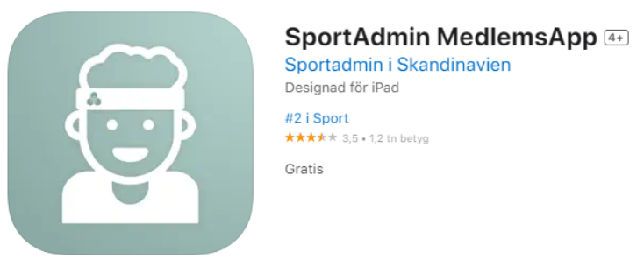
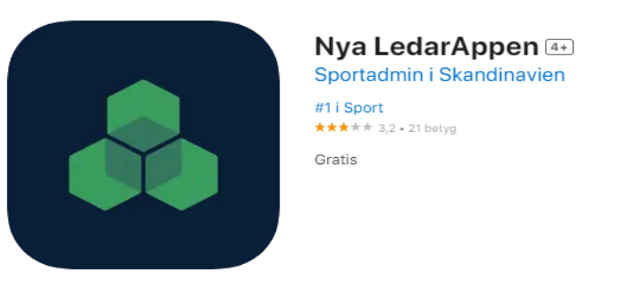
Nya medlemsappar
SPORTADMIN APPEN
Ladda ner appen SportAdmin från Google Play eller App Store.
Medlemmar och ledare ladder ner SportAdmin MedlemsApp
Ledarna laddar även ner SportAdmin LedarApp

Slide 14
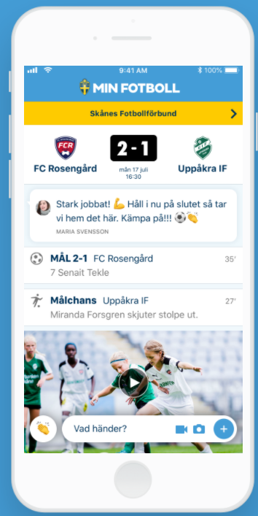
Min fotboll-appen
Ladda ner appen från Google Play eller AppStore
Ange vilket lag du vill följa, antingen som ledare/spelare eller följare.
Dela matchen, dela upplevelsen
Följ dina lag och få livescore, bilder, video, resultat och tabeller.
Rapportera från era matcher och dela spänningen och glädjen!
Notes:
Raderas om detta inte är aktuellt.

